Slide 1
Projeto Cultural Comida e Cultura Doces do Brasil
“A culinária é uma das maiores expressões do comportamento humano, do saber humano, da criatividade humana, muito do saber humano está naquilo que você come.”
Gilberto Freyre
@Docesdobrasil.russia

Slide 2
Cultura
Cultura organizacional
(corporações, empresas)
Cultura popular
(dança, música, artes)
Cultura filosófica
(pensamento humano)
Cultura antropológica
Padrões aprendidos e desenvolvidos
Devido a experiências, relacionamentos e ambientes.
Todo aquele complexo que inclui o conhecimento, as crenças, a arte, a moral, a lei, os costumes e todos os outros hábitos e capacidades adquiridos pelo homem como membro de uma sociedade.
Edward B. Taylor
Cumulativa
Sujeita a transformações
Arte Culinária

Slide 3
Antes do europeu
População indígena – 5 a 8 milhões divididos em mil tribos
Tribos | Habitantes | Região
Potiguar | 90 mil | Nordeste
Tamoios | 60 mil | RJ
Carijó | 56 mil | SP / PR /RS
Charruá | 35 mil | RS
Guarani | 25 mil | MS
Tupiniquim | 90 mil | SP / ES / BA
300 línguas e dialetos
População da Europa – 80 milhões
América – 57 milhões
Portugal – cerca de 1 milhão de habitantes
Quando Cristóvão Colombo chegou à América, havia cidades indígenas com cerca de 2 mil hab.

Slide 4
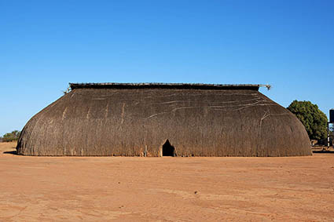
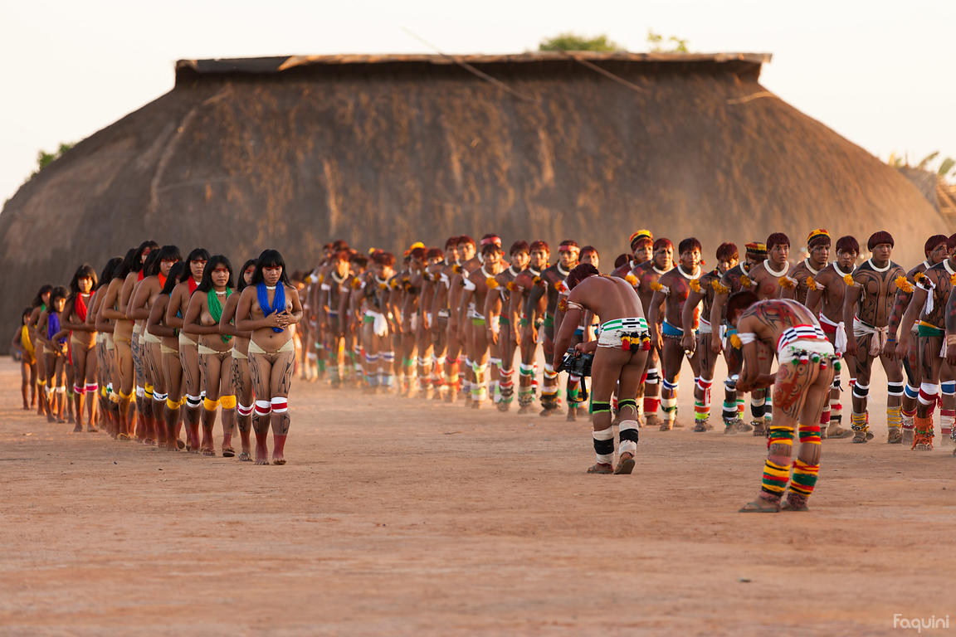
Vida na aldeia
Vida nômade
4 anos
Tabas ou aldeias
600 a 700 habitantes
Ocas ou cabanas
Habitações coletivas
Retangulares
40 m a 160 m comprimento
10m a 16m altura
De 85 a 140 moradores
Material das ocas
cipó e sapê

Slide 5
Alimentação da tribo - Divisão de tarefas
Mulher
Homem
Agricultura (primitiva)
Preparo da comida
Fabricação de cestos
Fabricação de cerâmica
Recolher peixes e mariscos trazidos pelo homem.
Caça
Pesca
Acender o fogo (usava dois cilindros de madeira ou duas pedras)
Armazenamento
Se ele fosse guerreiro poderoso, sua mulher teria que segui-lo levando a farinha de guerra.
Farinha de guerra – feita de mandioca, textura muito seca, podia ser armazenada durante um ano. Embalada em folhas de árvores, o homem levava para frente de batalha.

Slide 6
Alimentação
Farinha de mandioca
Peixe
Mariscos
Carne
Frutos
Comiam também milho, batata, amendoim, abóbora, batata doce.
Algumas tribos conheciam o guaraná, palmito e erva mate.
Trecho de carta de Caminha
“Eles não lavram, nem criam. Não há aqui boi, nem vaca, nem cabra, nem ovelha, nem galinha, nem qualquer outra alimária, que costumada seja ao viver dos homens. Nem come senão desse inhame, que aqui há muito, e dessa semente e frutos, que a terra e as árvores de si lançam. E com isto andam tais e tão rijos e tão nédios que não o somos tanto, com quanto trigo e legumes comemos.
(ROMIO,2000, p. 19)

Slide 7
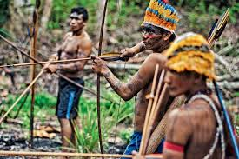
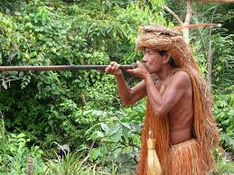
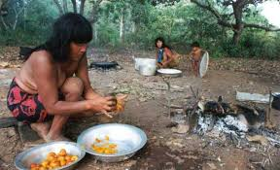
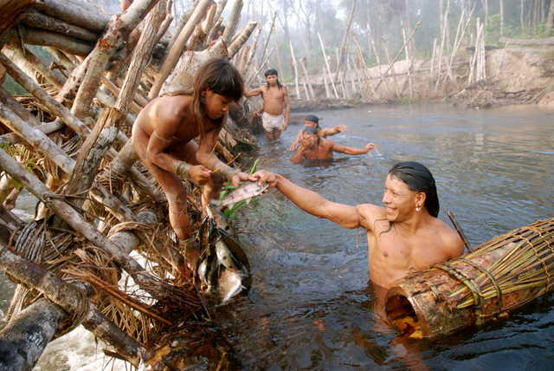

Slide 8
Antropofagismo – ritual de caráter apoteótico
Procedimentos
Eis a vossa comida que vem chegando!
Prisioneiro era preparado para o ritual:
Recebia a índia mais bonita;
Ela o alimentava e cuidava dele;
A preparação poderia durar dias, meses ou até anos.
A cerimônia era alegre havia dança, comida e bebida.
Havia uma simulação de luta entre o prisioneiro e o guerreiro que o mataria.
Motivo
Vingar membros da aldeia mortos em combate;
Preparar indio para viagem pós-morte para o Guajupiá, local onde encontrariam seus ancestrais e viveriam eternamente.

Slide 9
Antropofagismo
Grego Anthoropos homem Phagein comer
Comer carne humana era um ritual praticado em algumas tribos. Segundo Eda Romio não pode ser considerado um hábito alimentar.

Slide 10
Em 1500 chegam os Portugueses
Terra de Vera Cruz, Terra de Santa Cruz, Terra de Papagaios?
Alimentação do Português
Em 24 de abril de 1500, dois índios têm primeiro contato com comida europeia, levados até a nau dos descobridores. Uma ceia com pão, peixe cozido, doces variados, mel e figos maduros. Também é servido vinho.
Queijo fresco
Peixe frito
Pão cozido
Manteiga
Sardinhas
Camarões
Caramujos

Slide 11
Principais acontecimentos
1727 Mudas de café
1808 Família Real chega
1816 pão de mandioca é substituído pelo pão de trigo
1840 País se torna maior exportador mundial de café.
1850 Proibição do tráfico negreiro (até 1866 continuam clandestinamente)
1860 ponto alto da imigração italiana e aumento da imigração portuguesa
1900 tabuleiro das baianas começa a ser substituído no Rio de Janeiro por quiosques.
1500 chegam os portugueses no litoral baiano.
1516 São Vicente recebe o primeiro engenho de Cana de açúcar.
1532 Engenho em Pernambuco
1534 Primeiros rebanhos
1540 Surge a cachaça destilada da cana. Primeiros queijos.
1549 Chegam os escravos
Outros povos chegam interessados na exploração: Holandeses, Franceses e Espanhóis

Slide 12
Escravos – Entre os séculos 16 e 19 chegaram 6 milhões de negros africanos no Brasil. 46% de todos negros que chegaram na América. o Rio de Janeiro recebeu o número maior.
Regiões principais
Contribuição para culinária
Moçambique
Angola
Nigéria (Golfo de Benin)
Pimentas, leite de coco e azeite de dendê.
A criação da feijoada;
Outros pratos como acarajé, vatapá, caruru e muitos outros são inspirados na cultura africana.

Slide 13
Trabalho escravo
Casa Grande
Engenho de Cana

Slide 14
Aspectos geográficos “Uma terra que se plantando tudo dá”
República Federativa do Brasil
5 regiões: norte, nordeste, centro-oeste, Sul, sudeste e Distrito Federal.
190 milhões de habitantes (censo 2010)

Slide 15
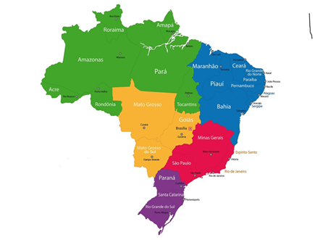
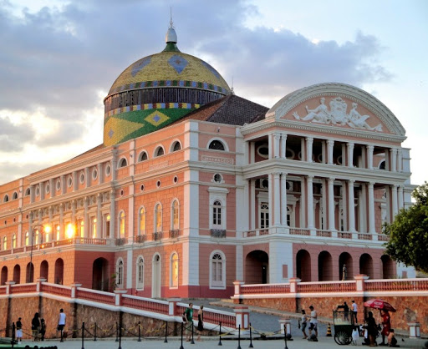
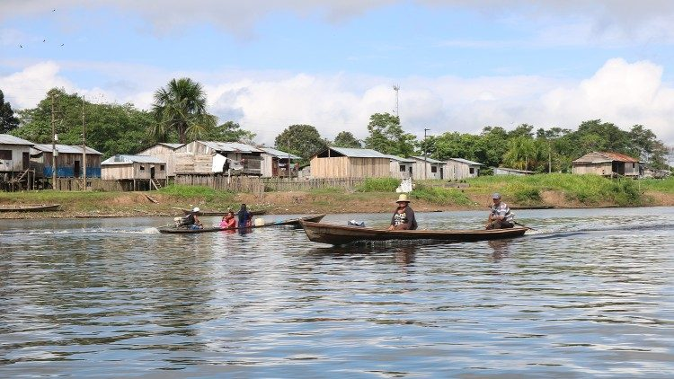
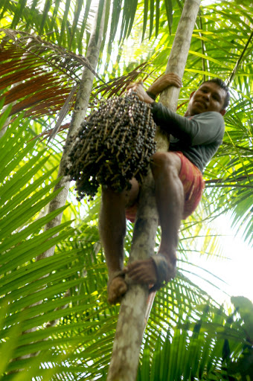
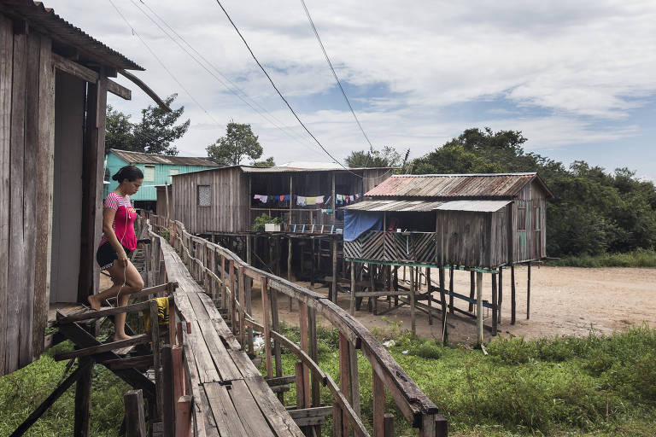
Região Norte
Estados: Pará, Amazonas, Acre, Roraima, Rondônia, Tocantins e Amapá

Slide 16
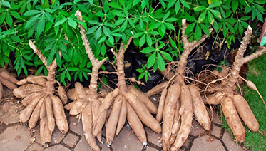
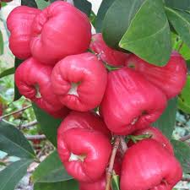
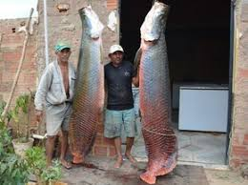
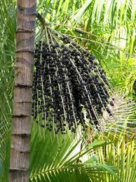
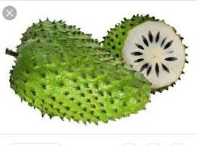
Base da culinária nortista
Mandioca
Peixes: pirarucu, tucunaré entre outros
Frutas da região: o guaraná, o açaí, o cupuaçu , graviola, urucum(açafrão brasileiro), jambu, e castanha do Pará (semente); Influência portuguesa, porém baseada principalmente na cultura indígena.
Ciclo da borracha 1879-1912 / 1942-1945 chegam imigrantes de todo Brasil

Slide 17
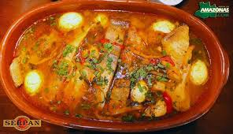
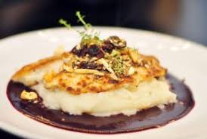
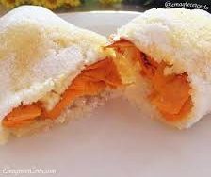
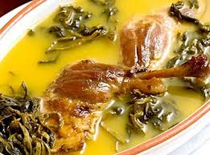
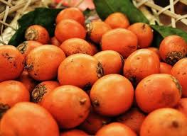
Alguns pratos da região
Amazonas
Pará
Caldo de Tambaqui- Muito parecido com o Tacacá ( um prato típico do estado do Pará) é feito com um dos peixes mais comuns na região, esse caldo é uma das receitas típicas e em sua produção leva o tucupi.
Tapioca de tucumã - a partir da farinha de tapioca e do fruto do tucumã
Açai - um fruto de cor roxa, muito utilizado na confecção de alimentos e bebidas no Estado do Pará.
2- Pato no tucupi - Constituído pato, tucupi e jambu ( É uma folha típica do Pará é companheira inseparável do tucupi.

Slide 18
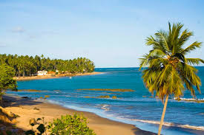
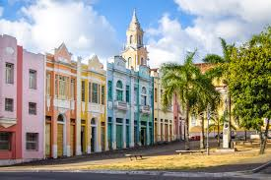
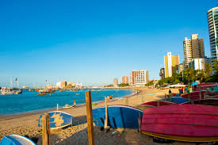
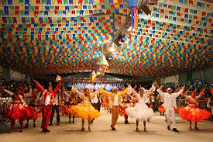
Região Nordeste
Estados: Bahia, Piauí, Rio Grande do Norte, Pernambuco, Alagoas, Sergipe, Maranhão, Ceará, Paraíba.

Slide 19
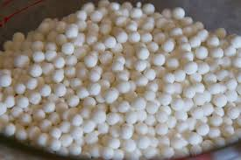
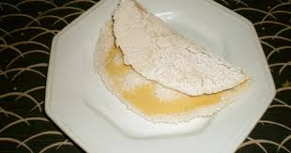
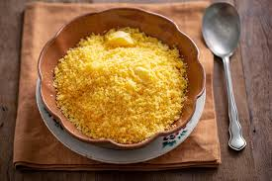
Base da culinária nordestina
Principais ingredientes: Azeite de dendê, mandioca , leite de coco, gengibre, milho , camarão e caranguejo
O Clima tropical na costa e semiárido no interior influencia a culinária nordestina. No sertão nordestino a carne do sol, o Baião de dois e os pratos feitos com raízes como a mandioca frita são tradição. No litoral pratos feitos a base de peixes e frutos do mar.
Pratos típicos : acarajé, paçoca, quindim, baião de dois , doce de caju , tapioca, cuscuz , cocada

Slide 20
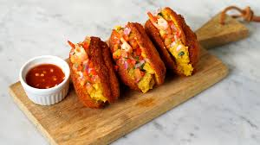
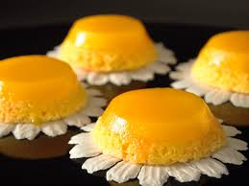
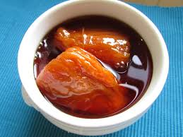
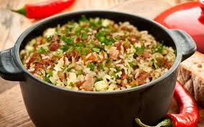
Alguns pratos da região
Bahia
Ceará
Acarajé - O prato é feito com massa de feijão fradinho e frito em azeite de dendê e recheado com camarão, vinagrete, vatapá e pimenta.
Baião de dois – Feito com o feijão de corda, arroz, queijo coalho e manteiga da terra.
Quindim: É uma adaptação de um doce português. As amêndoas foram substituídas por coco. Seus ingredientes são gema de ovo, açúcar e coco ralado e é muito apreciado na Bahia.
Doce de caju - Esta é uma fruta muito apreciada e que tem em abundância no Ceará, por isso ela tem forte presença na culinária local, principalmente na produção de doces e bebidas.

Slide 21
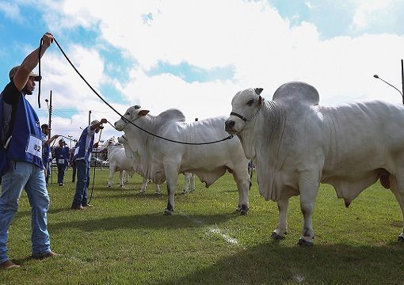
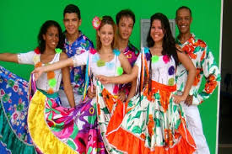
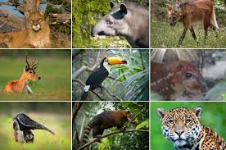
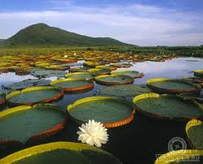
Região centro-oeste
Estados: Goiás, Mato Grosso, Mato Grosso do Sul e Distrito Federal

Slide 22
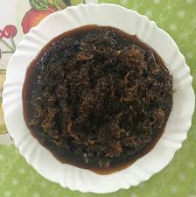
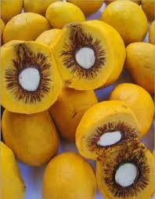
Base da culinária do centro-oeste
Principais ingredientes: Pequi, carne seca, mandioca, erva-mate, erva doce e milho
Influências: Culinária africana, portuguesa, italiana e síria. A forte presença indígena é vista em pratos preparados com frutas como o Pequi (fruta de sabor intenso e exótico muito utilizado na culinária da região).
Pratos típicos: Arroz com frango e pequi, empadão goiano, furrundum e galinhada.
Além das carnes suínas, bovinas e caprinas, carnes exóticas e peixes típicos da região, como o Pacu, o Pintado e o Dourado fazem parte da culinária local.

Slide 23
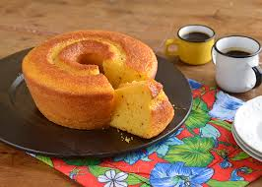
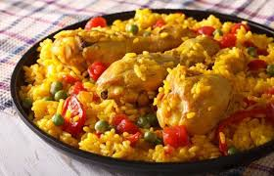
Alguns pratos da região
Goiás
Bolo de fubá com erva doce - O fubá é uma farinha de milho fina e excelente para a produção de bolos e outros pratos, sendo que era uma farinha muito mais comum no Brasil colônia, onde não havia plantações de trigo por aqui, além do alto custo da importação da farinha de trigo de Portugal.
Como a receita era muito comum entre os tropeiros e os mascates da época, ela acabou se popularizando por todo o país, sendo bem comum em áreas interioranas e por isso muito associada às quermesses e festas de São João.
Mas no Estado de Goiás está sobremesa ganhou um ingrediente a mais a erva doce que dar um sabor ainda mais especial.
Mato Grosso
Galinhada- É herança dos portugueses que trouxeram este costume de preparar a galinha ensopada com o arroz. Este prato é preparado com frango, arroz, temperos e especiarias.
Furrundum - É feito de cidra ralada ou de mamão verde ralado com rapadura derretida ou mascavo. Porém no Estado do Mato grosso ganha um toque especial com gengibre.

Slide 24
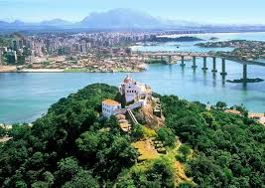
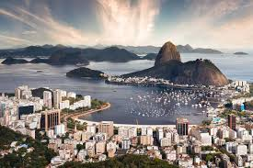
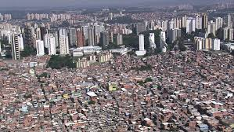
Região sudeste
Estados: São Paulo, Rio de Janeiro, Minas Gerais e Espírito Santo

Slide 25
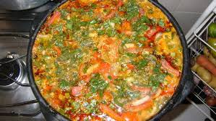
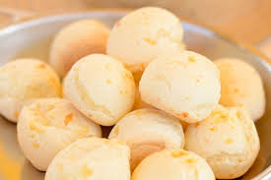
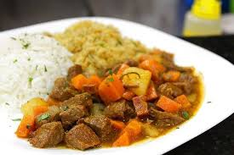
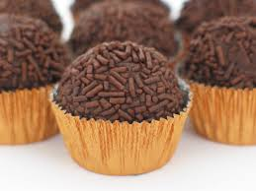
Base da culinária do Sudeste
Principais ingredientes: arroz, feijão, carnes , massas , palmito, mandioca, banana, batatas , polvilho.
Pratos típicos
Influência: Até o século XIX, a cozinha do Sudeste era essencialmente influenciada pelas origens portuguesas, indígenas e africanas.
Coxinha , feijoada , moqueca capixaba, feijoada, picadinho Paulista, pão de queijo, brigadeiro.

Slide 26
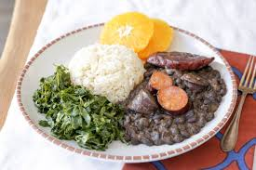
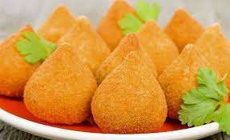
Alguns pratos da região
São Paulo
Rio de Janeiro
Coxinha
Feijoada
A coxinha, tem sua origem no século XIX, na região da Grande São Paulo, no estado de São Paulo. É uma massa cozida e recheada frango cozido e desfiado. E posteriormente frita.
Basicamente feita da mistura de feijão com carne, normalmente acompanhada com arroz. A versão brasileira da iguaria é uma provável adaptação do cozido português.

Slide 27
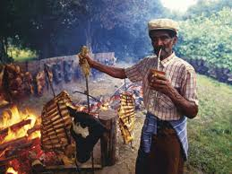
Região Sul
Estados: Paraná, Santa Catarina e Rio Grande do Sul

Slide 28
Base da culinária Sulista
Principais ingredientes: Carne bovina e ovina, farinha de milho, erva mate
Influência: Espanhóis, portugueses, alemães, italianos.
A mistura étnica ocorrida na região Sul no decorrer dos anos resultou em uma culinária completamente diferente do resto do país.
Pratos típicos : Barreado , churrasco, cuca, torta de ricota, joelho de porco

Slide 29
Alguns pratos da região
Santa Catarina
Rio Grande do Sul
Churrasco
Pirão de farinha de Mandioca
Caldo de carne com adição de farinha de mandioca para engrossar
Carne no espeto assada em brasa
Chimarrão
Polenta no fio
Bebida amarga de mate
Trazida por Italianos é uma mistura de fubá de milho e água engrossada no fogo e com acompanhamento de carne.

Slide 30
A comida brasileira mais democrática é o bom e velho arroz com feijão. Seja rico ou pobre, o prato do arroz com feijão não falta na mesa do brasileiro.

